Slide 1
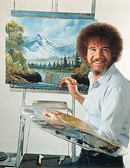
HS München x DRK
Innovationsprojekt – Team 2: Visualisierung
Zwischenpräsentation 18.05.2021
M 3.3 Leadership and Change Management
Roman Semler, Ralf Ettenhuber, Moritz Nagel, Marlon Fricker, Florian Endriß

Slide 2

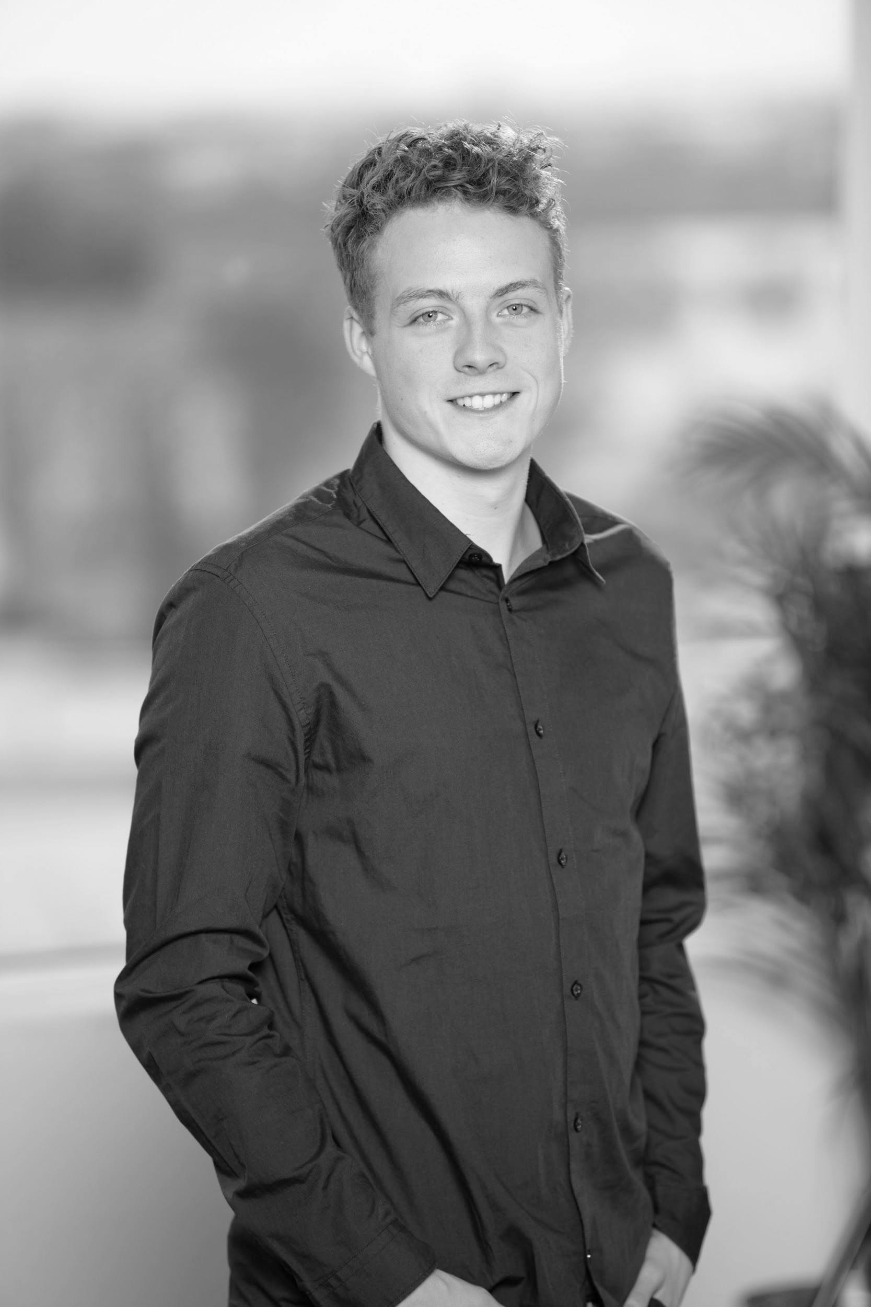
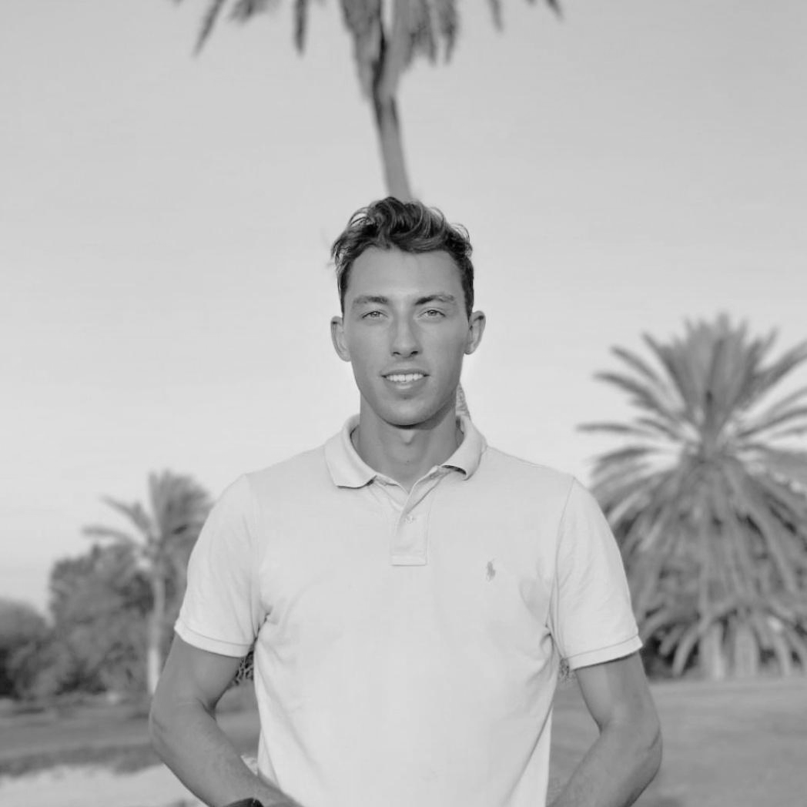
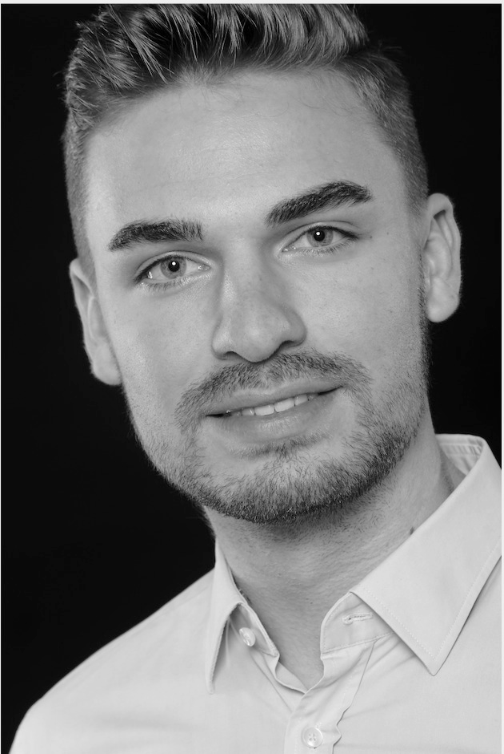
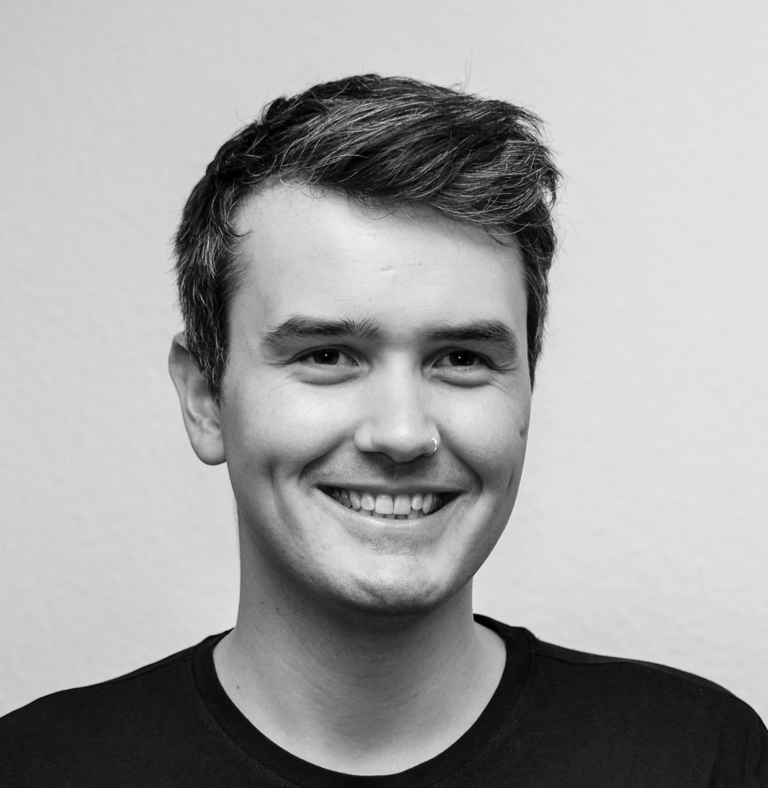
Unser Team
Ralf Ettenhuber
Marlon Fricker
Moritz
Nagel
Roman
Semler
Florian
Endriß

Slide 3
Aufgabenstellung
Wie können wir innovative Projekte aus dem DRK-Kontext übersichtlich und öffentlichkeitswirksam darstellen, um für interne und externe Interessierte Transparenz zu schaffen und Wissenstransfer zu ermöglichen?

Slide 4

Agenda
Working Backwards
Empathy Map
Problem Statement
The Big Idea
User Journey
Press Release
DRK Innovation Hub
Allgemeines & Funktionen
Kriterien für innovative Projekte
Channels
Nutzerrollen
Visualisierung
FAQ

Slide 5
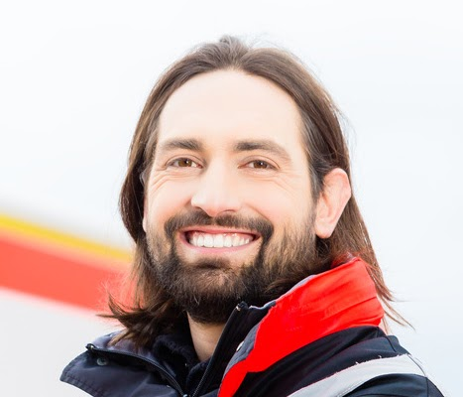
Empathy Map
AUFGABEN
Will sich informieren
Hat eine innovative Idee und möchte diese umsetzen
Sucht nach finanziellen Mitteln zur Umsetzung seiner Idee
EINFLÜSSE
GEFÜHLE
Eigene Organisation
Will sich vernetzen
Matthias
Vorderhuber (36)
Selbstbewusst, kompetitiv
Persönliches Vorwissen, Job, Umfeld
Eigener Landesverband / Kreisverband
Sozial
Engagiert
Familie, Freunde → Wie viel Zeit bleibt ihm?
Lässt sich schnell begeistern
PROBLEME
ZIELE
Ihm fehlt Unterstützung und Wissen bei der Umsetzung seines Projekts
Will etwas bewegen, „Wohlwollen für die Allgemeinheit“
Schwierig bedienbare Tools
Wenn nichts vorwärts geht
Möchte Prozesse in seiner Organisation optimieren
Selbstverwirklichung

Slide 6
Problem Statement
Today Matthias Vorderhuber (36, volunteer at DRK)
has to randomly surf through different sources and search enginges
when for information about a new innovative project he has mind.

Slide 7
The Big Idea
Basis: der wichtigste Kundennutzen
Menschen mit innovativen Ideen können sich von anderen Projekten inspirieren lassen, sich über sie informieren, an ihnen teilnehmen und sich mit Initiatoren vernetzen.
→ Eine öffentliche Plattform, auf der Innovationsprojekte des DRK dargestellt sind.

Slide 8
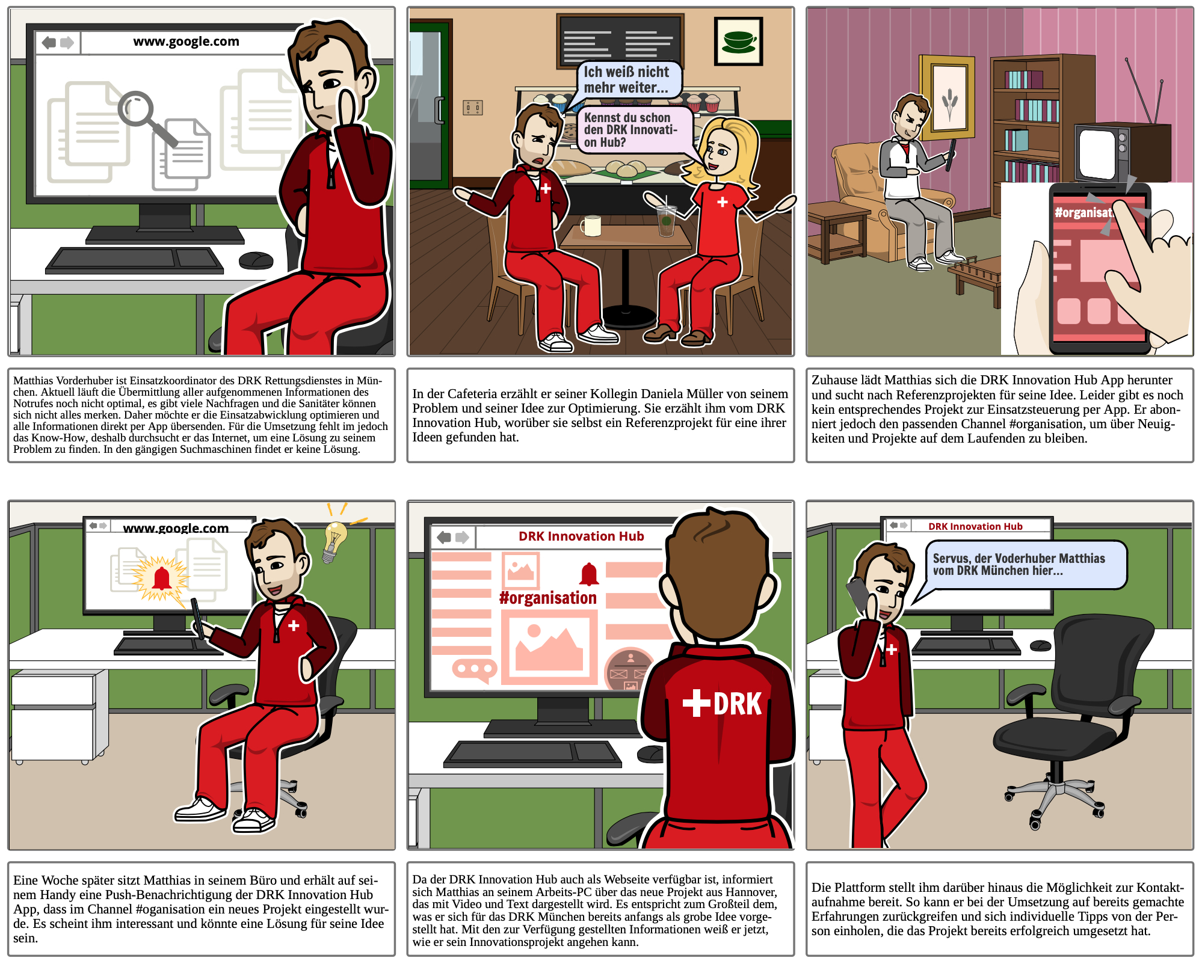
User Journey

Slide 9
User Journey

Slide 10
Press Release

Slide 11
DRK Innovation Hub

Slide 12









Allgemeines & Funktionen
Zugang über Website oder App
Integrierte Such- und Filterfunktion
Visuelle Darstellung aller Innovationsprojekte im DRK Netzwerk
Like- und Kommentarfunktion
Aus Social Media bekanntes Feed-Design
Kontaktaufnahme mit Projektleiter
Abonnement verschiedener Channels möglich
Verschiedene Registrierungs-möglichkeiten / Nutzerrollen

Slide 13
Kriterien für innovative Projekte
Kriterien
Relevanz für Zielgruppe
Geschäftsfeldbezogene Problemlösung
Reproduzierbarkeit
Prozesse außerhalb des DRK Standards
Institutionelle Problemlösungen
Soziale Problemlösung
Technische Problemlösungen
Organisationale Problemlösungen
Gesellschaftliche Trends
Notes:
Technische Problemlösung: Nutzung neuer Technologien (Virtual Reality, KI, etc.)
Organisationale Problemlösung: Digitalstrategieentwicklung, Agile Arbeitsweisen, Arbeitsumgebungen, die innovativ sind (z.B. New Work, Kollaboration digital)
Geschäftsfeldbezogene Problemlösung: Erschließung neuer Geschäftsfelder durch Innovationen
Institutionelle Problemlösung: Innovationsökosysteme (Beispielprojekte DRK: Social Innovation Community, Netzwerk Digitale Wohlfahrt )
Soziale Problemlösung: Teilhabe am Leben durch innovative Lösungen (Beispielprojekte DRK: Tabletkurse von Studierenden für Senior*innen)
Prozesse, die nicht zu den Standardarbeitsweisen im DRK gehören (z.B. Onlineberatung, Onlineterminvergabe Blutspendedienst)
Projekte zum pilotieren von gesellschaftlichen Trends im DRK (z.B. Data Science, AAL)
Reproduzierbarkeit
Relevanz für Zielgruppe

Slide 14

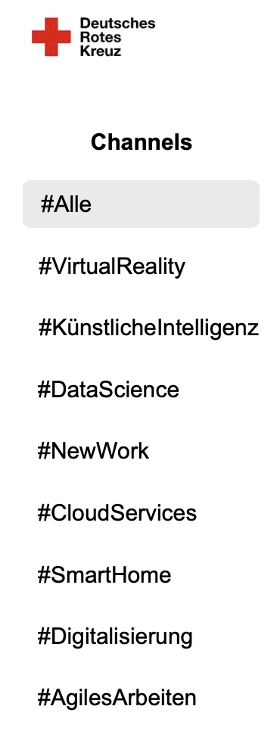
Channels
Filterfunktion nach Channels, dadurch wird eine gezielte Suche ermöglicht
Wenn DRK-Mitglieder Projekte hochladen, wählen sie für ihr Projekt mindestens einen, maximal drei Channels aus (Best practice: passende Channels werden per Algorithmus automatisch vorgeschlagen)
DRK Mitglieder haben die Möglichkeit verschiedene Channels zu abonnieren
Dadurch erhalten sie Benachrichtigungen, sobald ein neues Projekt zu ihrem Channel hinzugefügt wurde
Die Notifikation kann als Push-Benachrichtigung über die App oder per Mail empfangen werden „Hallo Matthias, ein neues Projekt wurde zu #SmartHome hinzugefügt.“

Slide 15
Channels
#Alle
Geschäftsbezogen
Innovative Technologien
#NeueGeschäftsfelder
#Befragungen&Analysen
#KünstlicheIntelligenz
#VirtualReality
#360°Video
#Digitalisierung
#Ökosystem&Netzwerk
#AugmentedReality
#DataScience
#Prozessoptimierungen
#AgilesArbeiten
#Messaging&Bots
#Audio&Podcasts
#NewWork
#CloudServices
#UXDesign
#SmartHome
Vorschlag, um die Übersichtlichkeit zu behalten: Anfangs nur sehr weitläufige Channels anbieten, Aufteilung in speziellere Channels, wenn die ersten Projekte eingestellt sind und absehbar ist, welche Channels wirklich benötigt werden.

Slide 16

Nutzerrollen: Wer darf was?
 | Projekte sehen | Projekte einstellen | Channels abonnieren | Kommentieren | Profil mit Kontaktdaten
Externer Nutzer ohne Registrierung
Registrierter Nutzer / DRK Mitglied
Backend Admin
Weitere Befugnisse der Rolle Backend Admin:
Projekte bearbeiten / löschen
Channels hinzufügen / löschen / zusammenfassen
User sperren / löschen
Support für Fragen

Slide 17
Visualisierung

Slide 18

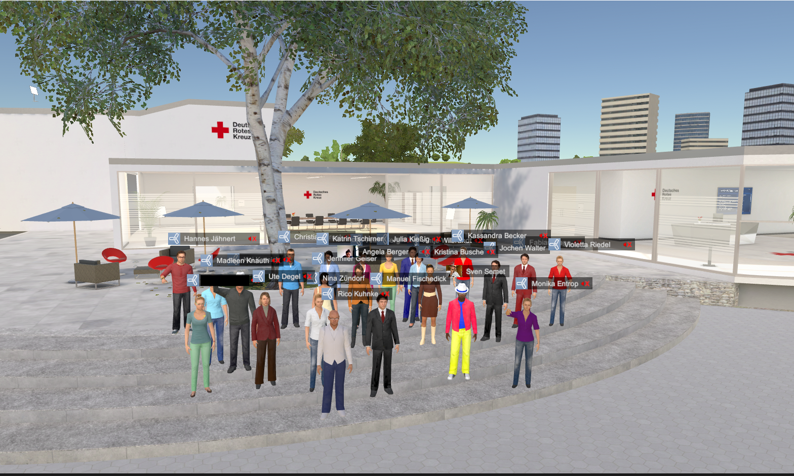


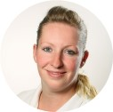
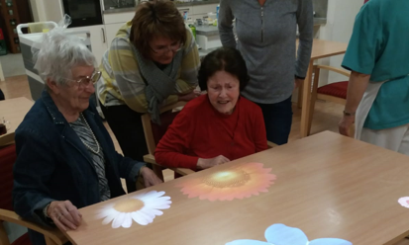
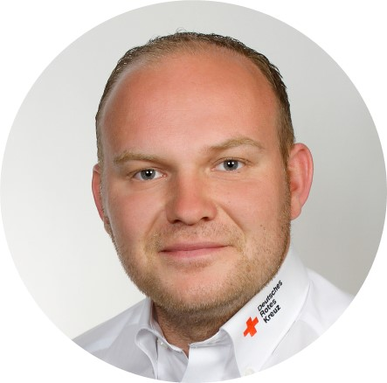
Feed-Design: Externe Sicht
Innovation Hub
Suche
#Alle abonnieren
Channels
Virtuelle Avatar-Digitalkonferenz
E-Mail-Adresse
Passwort
#Alle
#VirtualReality
#Digitalisierung
#NewWork
Login
Mit dem Vorhaben die DRK-Digitalkonferenz in der virtuellen Realität als Avatar-Digitalkonferenz durchzuführen, sollte vor allem gezeigt werden, dass digitale Lösungen an einigen Stellen eine sinnvolle Ergänzung zu herkömmlichen Formaten und Methoden sein können.
#VirtualReality
71
März 2021
#KünstlicheIntelligenz
Mehr zum Projekt
#DataScience
Matthias Vorderhuber
Klasse Idee, gefällt mir gut!
#NewWork
Daniela Müller
Sehr schön! Das könnte ich mir auch für meinen Kreisverband vorstellen.
#CloudServices
#SmartHome
Ambient Assisted Living
#Digitalisierung
#SmartHome
Angesichts des demografischen Wandels, den gesteigerten Kosten im Gesundheitswesen und den gestiegenen Ansprüchen an die Lebensqualität im Alter können technische Unterstützungssysteme im Alltag eine Antwort auf die Herausforderungen der Zukunft darstellen.
#AgilesArbeiten
55
Dezember 2020
Mehr zum Projekt
Peter Maier
Tolles Projekt!

Slide 19

Feed-Design: Interne Sicht
Innovation Hub
Suche
#Alle abonniert 
Channels
Virtuelle Avatar-Digitalkonferenz
Matthias Vorderhuber
#VirtualReality
#Digitalisierung
#NewWork
Mein Dashboard ansehen
#Alle
Mit dem Vorhaben die DRK-Digitalkonferenz in der virtuellen Realität als Avatar-Digitalkonferenz durchzuführen, sollte vor allem gezeigt werden, dass digitale Lösungen an einigen Stellen eine sinnvolle Ergänzung zu herkömmlichen Formaten und Methoden sein können.
Meine Benachrichtigungen
#VirtualReality
Daniela Müller hat ein neues Update in Software-einführung in einer Kindertagesstätte gepostet.
Vor 2 Tagen
71
März 2021
#KünstlicheIntelligenz
Gefällt mir
Kommentieren
Mehr zum Projekt
#DataScience
Matthias Vorderhuber
Klasse Idee, gefällt mir gut!
Peter Maier hat ein neues Projekt im Channel #DataScience gepostet.
Vor 5 Tagen
#NewWork
Daniela Müller
Sehr schön! Das könnte ich mir auch für meinen Kreisverband vorstellen.
#CloudServices
Neues Projekt erstellen
#SmartHome
Ambient Assisted Living
#Digitalisierung
#SmartHome
Angesichts des demografischen Wandels, den gesteigerten Kosten im Gesundheitswesen und den gestiegenen Ansprüchen an die Lebensqualität im Alter können technische Unterstützungssysteme im Alltag eine Antwort auf die Herausforderungen der Zukunft darstellen.
#AgilesArbeiten
55
Dezember 2020
Gefällt mir
Kommentieren
Mehr zum Projekt
Peter Maier
Tolles Projekt!

Slide 20

Projekt-Design: Zusammenfassung
Innovation Hub
Suche
Virtuelle Avatar-Digitalkonferenz
Projekt abonnieren
Matthias Vorderhuber
#VirtualReality
#Digitalisierung
#NewWork
Mein Dashboard ansehen
Zusammenfassung
Meine Benachrichtigungen
Kontakt
Mit dem Vorhaben die DRK-Digitalkonferenz in der virtuellen Realität als Avatar-Digitalkonferenz durchzuführen, sollte vor allem gezeigt werden, dass digitale Lösungen an einigen Stellen eine sinnvolle Ergänzung zu herkömmlichen Formaten und Methoden sein können.
Daniela Müller hat ein neues Update in Software-einführung in einer Kindertagesstätte gepostet.
Vor 2 Tagen
Ausgangslage
Ziele
Peter Maier hat ein neues Projekt im Channel #DataScience gepostet.
Vor 5 Tagen
Methode
Finanzierung
Neues Projekt erstellen
Erkenntnisse
Herausforderungen
Updates
Daniela Müller
Es geht los! Die Vorplanungen sind gemacht und wir starten mit der Umsetzung!

Slide 21
Projekt-Design: Kontakt Externe Sicht
Innovation Hub
Suche
Virtuelle Avatar-Digitalkonferenz
Projekt abonnieren
E-Mail-Adresse
Passwort
Zusammenfassung
#VirtualReality
#Digitalisierung
#NewWork
Login
Kontakt
Das Team
Ausgangslage
Ziele
Matthias Vorderhuber
Projektleitung
DRK München
Daniela Müller
Technische Umsetzung
DRK München
Peter Maier
Organisation
DRK München
Methode
Finanzierung
Erkenntnisse
Lust mitzumachen?
Herausforderungen
Aktuell suchen wir bei der Projektumsetzung noch Unterstützung in folgenden Bereichen:
Projektleitung kontaktieren:
Ihre E-Mail-Adresse
Virtuelle Realität
Datenschutz
Ihre Nachricht
Nachricht absenden

Slide 22
Projekt-Design: Kontakt Interne Sicht
Innovation Hub
Suche
Virtuelle Avatar-Digitalkonferenz
Projekt abonnieren
Matthias Vorderhuber
#VirtualReality
#Digitalisierung
#NewWork
Mein Dashboard ansehen
Zusammenfassung
Meine Benachrichtigungen
Kontakt
Das Team
Daniela Müller hat ein neues Update in Software-einführung in einer Kindertagesstätte gepostet.
Vor 2 Tagen
Ausgangslage
Ziele
Peter Maier hat ein neues Projekt im Channel #DataScience gepostet.
Vor 5 Tagen
Matthias Vorderhuber
Projektleitung
DRK München
Daniela Müller
Technische Umsetzung
DRK München
Peter Maier
Organisation
DRK München
Methode
Finanzierung
Neues Projekt erstellen
Profil ansehen
Profil ansehen
Profil ansehen
Erkenntnisse
Lust mitzumachen?
Herausforderungen
Aktuell suchen wir bei der Projektumsetzung noch Unterstützung in folgenden Bereichen:
Virtuelle Realität
Datenschutz

Slide 23
Projekt-Design: Ausgangslage
Innovation Hub
Suche
Virtuelle Avatar-Digitalkonferenz
Projekt abonniert 
Matthias Vorderhuber
#VirtualReality
#Digitalisierung
#NewWork
Mein Dashboard ansehen
Zusammenfassung
Meine Benachrichtigungen
Kontakt
Im Zuge der Kontaktbeschränkungen, die mit dem Lockdown Anfang der Jahres 2020 bundesweit verbindlich wurden, standen Veranstaltende vor immensen Herausforderungen. Es bestanden im Wesentlichen folgende Optionen: die geplanten Veranstaltungen absagen, verschieben oder in ein digitales Format übertragen. Beispiele für gelungene Veranstaltungen im Nonprofit-Bereich, die sich ad hoc zu einem Online-Format umgestellt haben, waren in diesem Jahr unter anderem das Digitale openTransfer CAMP, WOHLFAHRT digital. Erfolgsfaktor Kooperation der BAGFW und der Digital Social Summit.
Daniela Müller hat ein neues Update in Software-einführung in einer Kindertagesstätte gepostet.
Vor 2 Tagen
Ausgangslage
Ziele
Peter Maier hat ein neues Projekt im Channel #DataScience gepostet.
Vor 5 Tagen
Methode
Mit dem Vorhaben die DRK-Digitalkonferenz in der virtuellen Realität als Avatar-Digitalkonferenz durchzuführen, sollte vor allem gezeigt werden, dass digitale Lösungen an einigen Stellen eine sinnvolle Ergänzung zu herkömmlichen Formaten und Methoden sein können, um den komplexen gesellschaftlichen Herausforderungen des 21. Jahrhunderts gerecht zu werden. Wie eine geplante Präsenzveranstaltung spontan und innerhalb kürzester Zeit in die virtuelle Realität überführt wurde, wird in dieser Projektpräsentation veranschaulicht.
Finanzierung
Neues Projekt erstellen
Erkenntnisse
Herausforderungen

Slide 24
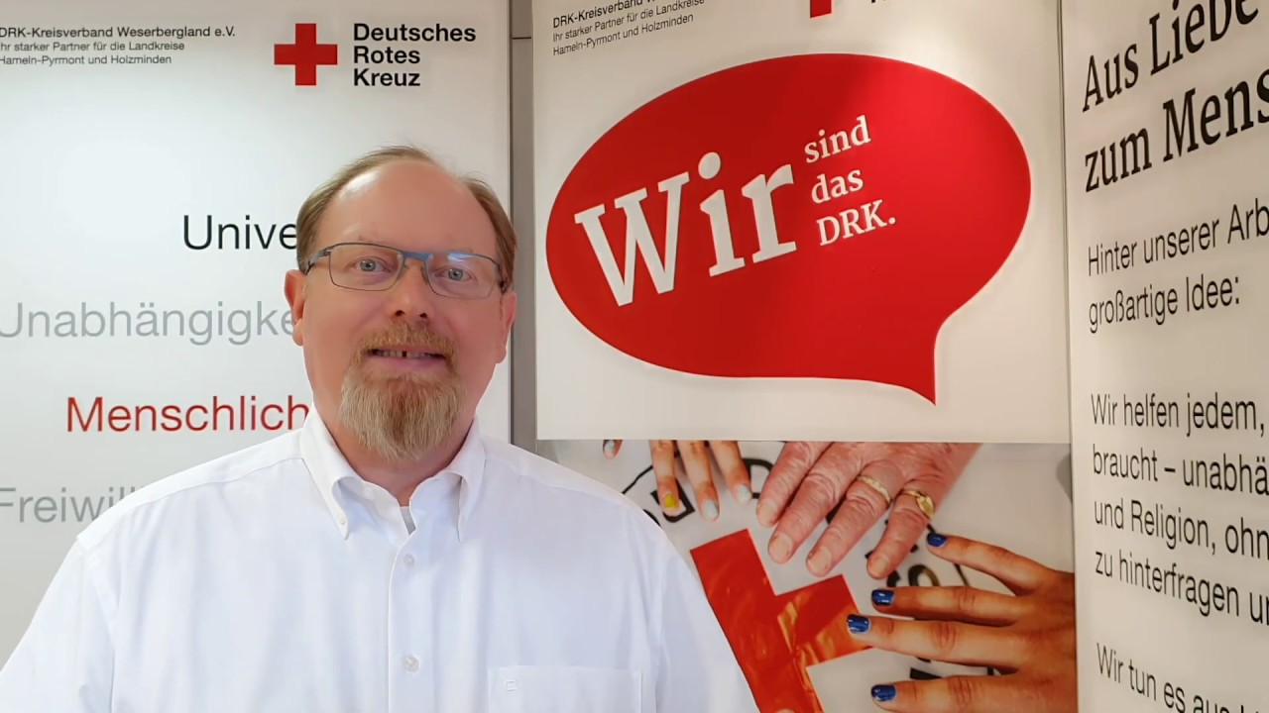
Projekt-Design: Erkenntnisse
Innovation Hub
Suche
Virtuelle Avatar-Digitalkonferenz
Projekt abonniert 
Matthias Vorderhuber
#VirtualReality
#Digitalisierung
#NewWork
Mein Dashboard ansehen
Zusammenfassung
Meine Benachrichtigungen
Kontakt
Im Zuge der Kontaktbeschränkungen, die mit dem Lockdown Anfang der Jahres 2020 bundesweit verbindlich wurden, standen Veranstaltende vor immensen Herausforderungen. Es bestanden im Wesentlichen folgende Optionen: die geplanten Veranstaltungen absagen, verschieben oder in ein digitales Format übertragen. Beispiele für gelungene Veranstaltungen im Nonprofit-Bereich, die sich ad hoc zu einem Online-Format umgestellt haben, waren in diesem Jahr unter anderem das Digitale openTransfer CAMP, WOHLFAHRT digital. Erfolgsfaktor Kooperation der BAGFW und der Digital Social Summit.
Daniela Müller hat ein neues Update in Software-einführung in einer Kindertagesstätte gepostet.
Vor 2 Tagen
Ausgangslage
Ziele
Peter Maier hat ein neues Projekt im Channel #DataScience gepostet.
Vor 5 Tagen
Methode
Mit dem Vorhaben die DRK-Digitalkonferenz in der virtuellen Realität als Avatar-Digitalkonferenz durchzuführen, sollte vor allem gezeigt werden, dass digitale Lösungen an einigen Stellen eine sinnvolle Ergänzung zu herkömmlichen Formaten und Methoden sein können, um den komplexen gesellschaftlichen Herausforderungen des 21. Jahrhunderts gerecht zu werden. Wie eine geplante Präsenzveranstaltung spontan und innerhalb kürzester Zeit in die virtuelle Realität überführt wurde, wird in dieser Projektpräsentation veranschaulicht.
Finanzierung
Neues Projekt erstellen
Erkenntnisse
Herausforderungen

Slide 25
Projekt-Eingabemaske: Allgemein
Innovation Hub
Suche
Projekt bearbeiten
Matthias Vorderhuber
*Pflichtfeld
Mein Dashboard ansehen
Allgemein*
Projekttitel:*
Meine Benachrichtigungen
Updates
Projektstandort:*
Daniela Müller hat ein neues Update in Software-einführung in einer Kindertagesstätte gepostet.
Vor 2 Tagen
Kontakt*
Channels (mindestens 1, max. 3 auswählen):
#NeueGeschäftsfelder
#Befragungen&Analysen
#KünstlicheIntelligenz
#Messaging&Bots
#360°Video
Ausgangslage
#Ökosystem&Netzwerk
#Digitalisierung
#SmartHome
#AugmentedReality
#DataScience
#VirtualReality
Peter Maier hat ein neues Projekt im Channel #DataScience gepostet.
Vor 5 Tagen
#AgilesArbeiten
#NewWork
#CloudServices
#Audio&Podcasts
#UXDesign
#Prozessoptimierungen
Ziele
Projektbeschreibung:*
Methode
Finanzierung
Erkenntnisse
Herausforderungen
Video oder Foto einbinden:
Datei auswählen
Projekt speichern

Slide 26
Projekt-Eingabemaske: Updates
Innovation Hub
Suche
Projekt bearbeiten
Matthias Vorderhuber
*Pflichtfeld
Mein Dashboard ansehen
Allgemein*
Projektupdate schreiben:*
Meine Benachrichtigungen
Updates
Daniela Müller hat ein neues Update in Software-einführung in einer Kindertagesstätte gepostet.
Vor 2 Tagen
Kontakt*
Ausgangslage
Peter Maier hat ein neues Projekt im Channel #DataScience gepostet.
Vor 5 Tagen
Ziele
Methode
Video oder Foto einbinden:
Datei auswählen
Finanzierung
Update posten
Erkenntnisse
Herausforderungen

Slide 27

Projekt-Eingabemaske: Kontakt
Innovation Hub
Suche
Projekt bearbeiten
Matthias Vorderhuber
*Pflichtfeld
Mein Dashboard ansehen
Allgemein*
Meine Benachrichtigungen
Neues Team-Mitglied auswählen:*
Daniela Mül
Updates
Daniela Müller
Daniela Müller hat ein neues Update in Software-einführung in einer Kindertagesstätte gepostet.
Vor 2 Tagen
Kontakt*
Ausgangslage
Funktion:*
Neues Team-Mitglied speichern
Peter Maier hat ein neues Projekt im Channel #DataScience gepostet.
Vor 5 Tagen
Ziele
Team-Mitglieder:
Methode
Matthias Vorderhuber
Projektleitung
Funktion bearbeiten
Team-Mitglied entfernen
Finanzierung
Peter Maier
Organisation
Funktion bearbeiten
Team-Mitglied entfernen
Erkenntnisse
Team-Mitglieder aus folgenden Bereichen gesucht:
Herausforderungen
Bereich:
Betriebswirtschaft & Management
Tätigkeit:
Projektmanagement
Betriebswirtschaft & Management
Projektmanagement
Karriere & Beschäftigung
Leadership & Change Management
Finanzen & Wirtschaft
Vor Ort
Ort
Umkreis in km
Marketing & Design
Wissenschaft & Umwelt
virtuell
Gesellschaft & Kultur
Auswahl speichern

Slide 28
Projekt-Eingabemaske: Textmodule
Innovation Hub
Suche
Projekt bearbeiten
Matthias Vorderhuber
*Pflichtfeld
Mein Dashboard ansehen
Allgemein*
Textfeld hinzufügen
Bild hinzufügen
Video hinzufügen
Meine Benachrichtigungen
Updates
Daniela Müller hat ein neues Update in Software-einführung in einer Kindertagesstätte gepostet.
Vor 2 Tagen
Kontakt*
Ausgangslage
Peter Maier hat ein neues Projekt im Channel #DataScience gepostet.
Vor 5 Tagen
Ziele
Methode
Finanzierung
Erkenntnisse
Herausforderungen
Reiter speichern

Slide 29
FAQ

Slide 30
FAQ
Wie lang lebt eine Idee?
Wie läuft die Registrierung von Projekten ab?
Alte Ideen rutschen nach unten
Werden nie gelöscht
Niedrigschwellig
Wenige Pflichtfelder
Weitere optionale Felder (Video, etc.)
Wie wichtig ist SEO?
Was ist die Sprache der Plattform
Soll öffentlichkeitswirksam sein
Search Engine Optimization (seo) daher wichtig
Deutsch (vorerst)
Später auch mehrsprachig denkbar
Werden nicht vollendete Projekte angezeigt?
Welche Rolle spielt der Standort?
Ja es sollen auch nicht abgeschlossene Projekte angezeigt werden
Mindestanforderung aber sinnvoll
Erstmal keine geografische Suche nach Projekten
Add-On wäre eine Darstellung auf einer Deutschland Karte
Werden Leute mit vielen Punkten präferiert?
Wie erfolgt die Qualitätskontrolle?
Nein, erstmal nicht
Plattformrichtlinien (z.B.: Keine anonyme User)
Verifizierung von Benutzern: Analog Freischaltungsprozess Wissensdatenbank (https://login.drk-intern.de/wissensdatenbank)
Kein redaktioneller Review-Prozess für Projekte

